Slide 1
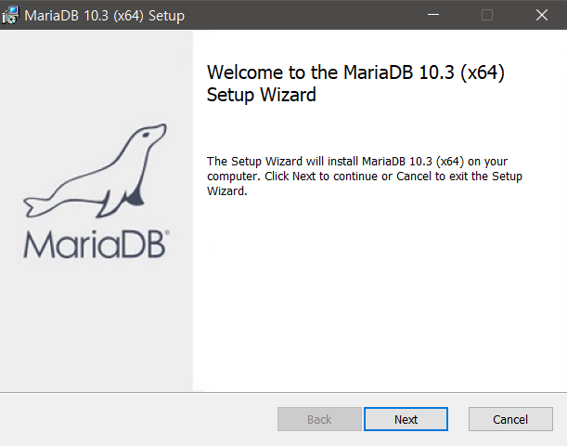
MariaDB다운로드 및 설치
https://mariadb.org/download/ > Download클릭
Download MariaDB Server 의 MariaDB Server탭 선택
MariaDB Server Version에서 MariaDB Server 10.3.31 선택
Operating System : Window | Architecture : x86_64 | Package Type : MSI Package 설정 그대로 유지(자동으로 인식함) > Download버튼 클릭
mariadb-10.3.31-winx64.msi(58.5MB) 파일 실행

Slide 2
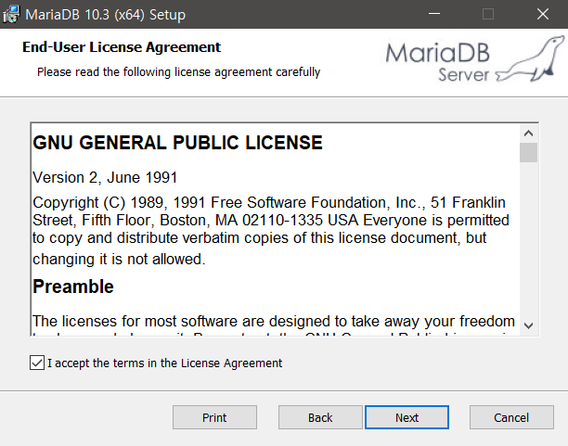
MariaDB다운로드 및 설치
[ v ] I accept the terms in the License Agreement 동의함에 체크한 후 Next

Slide 3
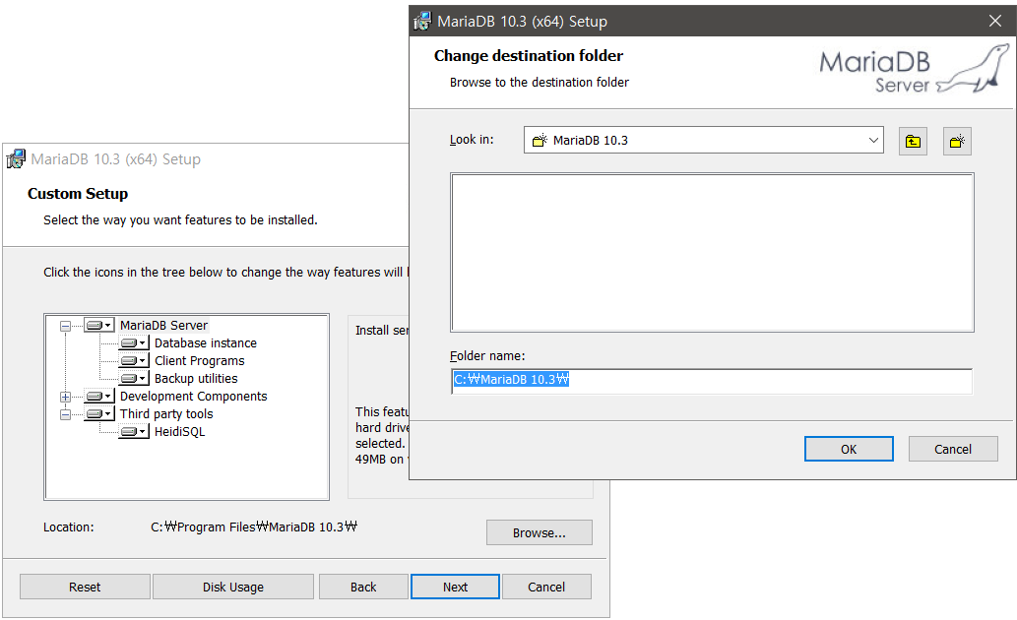
MariaDB다운로드 및 설치
Browse.. 클릭하여 경로 나오면 C:\MariaDB 10.3\으로 경로 변경 후 OK
Next클릭

Slide 4
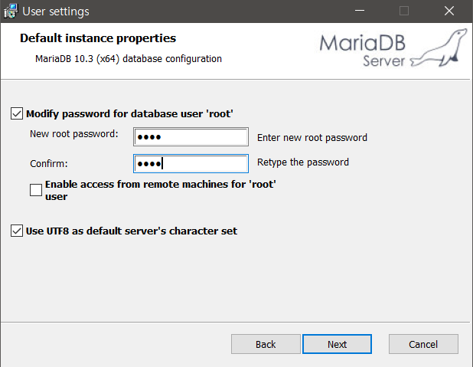
MariaDB다운로드 및 설치
New root passwod : 1111 | Confirm : 1111 입력
[v] Use UTF8 as default server’s character set (DB의 기본 문자셋 utf-8로 설정

Slide 5
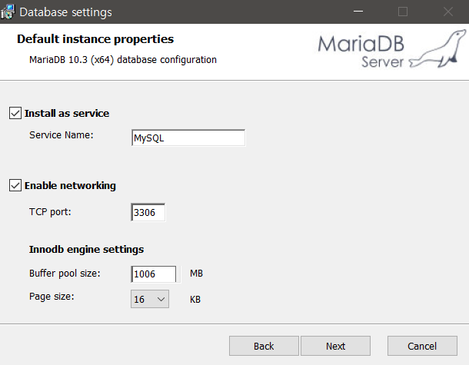
MariaDB다운로드 및 설치
설정 그대로 유지한 채 Next

Slide 6
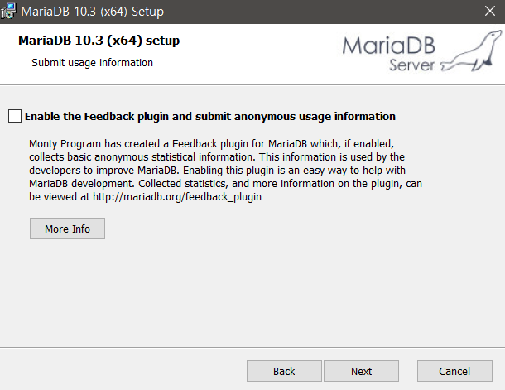
MariaDB다운로드 및 설치
설정 그대로 유지한 채 Next

Slide 7
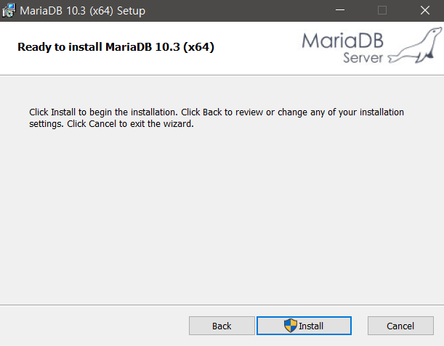
MariaDB다운로드 및 설치
설정 그대로 유지한 채 Install

Slide 8
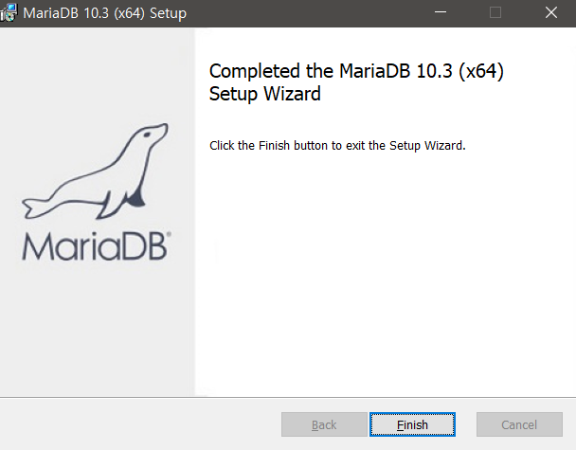
MariaDB다운로드 및 설치
디바이스변경 설정 허용 후 설치 완료되면 finish

Slide 9
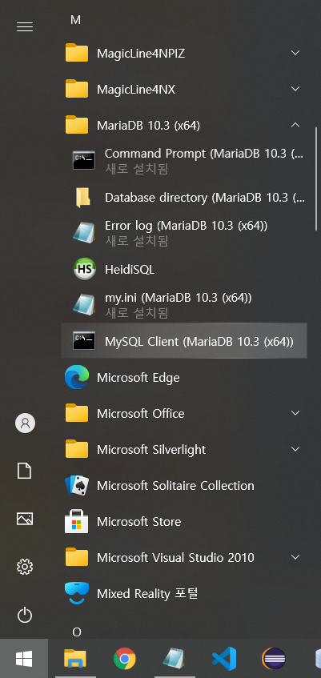
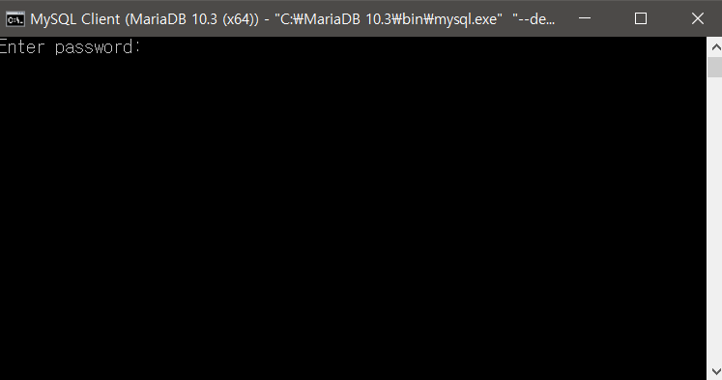
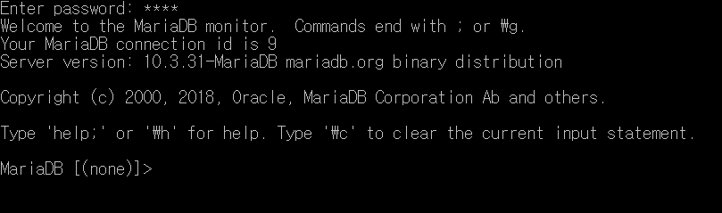
MariaDB다운로드 및 설치
시작버튼 클릭 > MariaDB 10.3(x64) 선택
MySQL Client (MariaDB 10.3 (x64)) 선택
1234(비밀번호) 입력 후 엔터

Slide 10
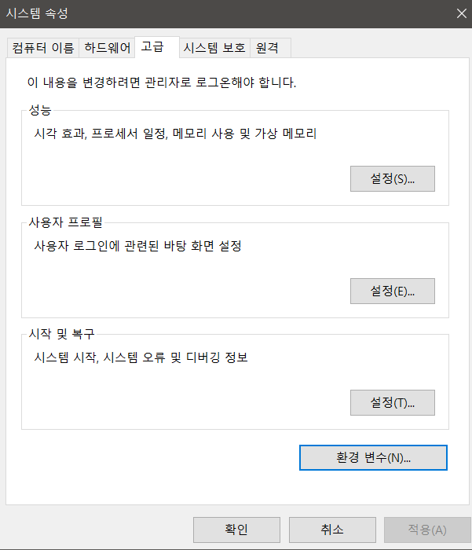
MariaDB다운로드 및 설치
환경변수 설정하기
내pc 에서 마우스 우버튼 클릭
속성 선택
고급시스템 설정
고급 탭의 [환경변수(N)...] 버튼 클릭

Slide 11
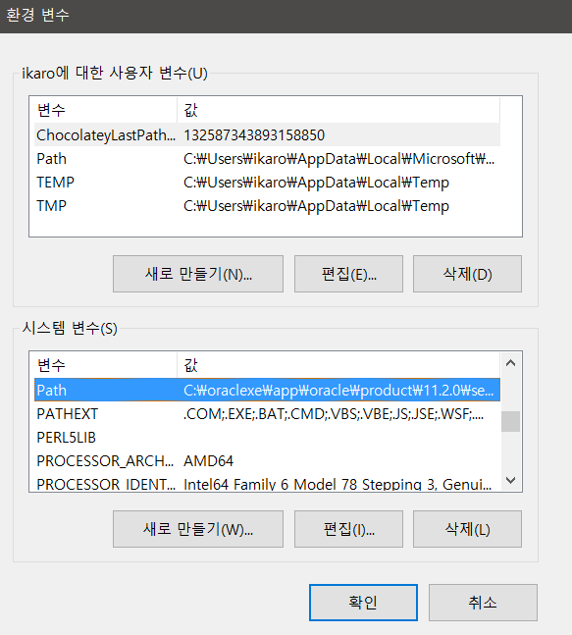
MariaDB다운로드 및 설치
시스템 변수(s)의 목록에서 Path변수 목록 선택 후 [편집(I)...]버튼 클릭

Slide 12
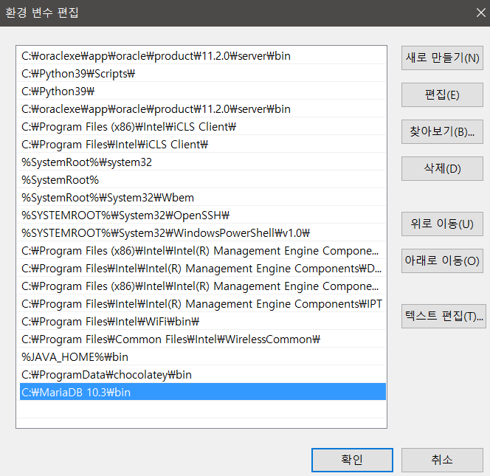
MariaDB다운로드 및 설치
[새로만들기(N)]버튼 클릭
C:\MariaDB 10.3\bin 경로 복사하여 붙여넣은 후 확인 > 확인 > 확인

Slide 13
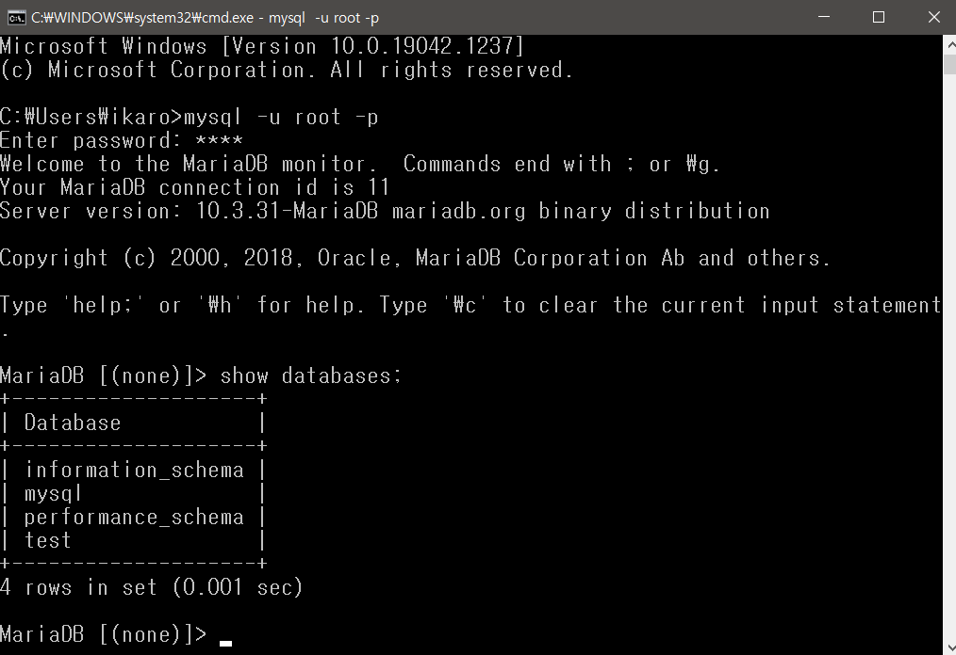
MariaDB다운로드 및 설치
윈도우 콘솔창에서 mysql로 실행하기
mysql –u root –p엔터
1234 패스워드 입력
정상적으로 입력되어 들어가면 완료

